Slide 1
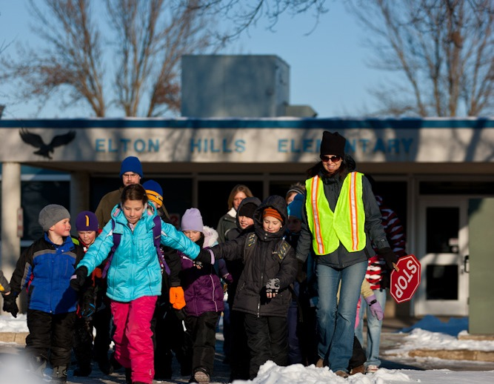
Ku bilow Sannadka Cusub farxadda lugeynta!
Maalinta Lugeynta Jiilaalka(Winter):Febaraayo 7, 2024
Waxaan u baahanahay waalid iskaa wax u qabso ku shaqeeya Maalinta u Lugeynta Iskuulka ee [Name of School]!
Hogaami baska iskuulka u socda
Marti geli barta hubinta basaska ee lugaynta iskuulka
Keen cabitaano/cunto fudud & abaalmarinno iskuulka
Ku dhiiri geli ilmahaaga iyo saaxiibadood in ay ka qaybqaataan!
Diyaar ma u tahay in aad caawiso? Nala soo xiriir!
La xiriir [role] [First name] [Last name]
[Phone number] | [E-mail address]
Ka baro wax badan oo ku saabsan Jidadka amaanka ah ee Minnesota: www.mnsaferoutestoschool.org

